Slide 1





MÓDULO III
DESARROLLO WEB

Slide 2


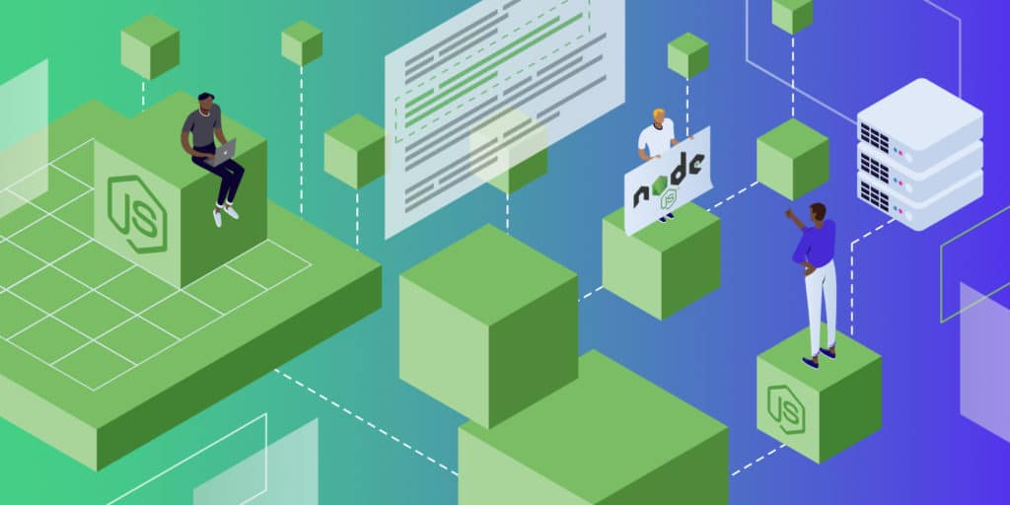
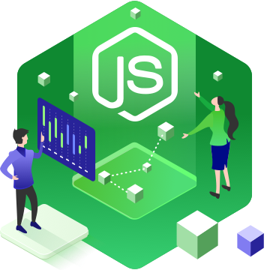
¿ QUÉ ES NODE.JS?
Es un entorno que saca a JavaScript del navegador para ejecutarlo directamente en la computadora o el servidor, sirviendo para crear aplicaciones de backend, gestionar dependencias con NPM y levantar servidores web con herramientas como Express.

Slide 3
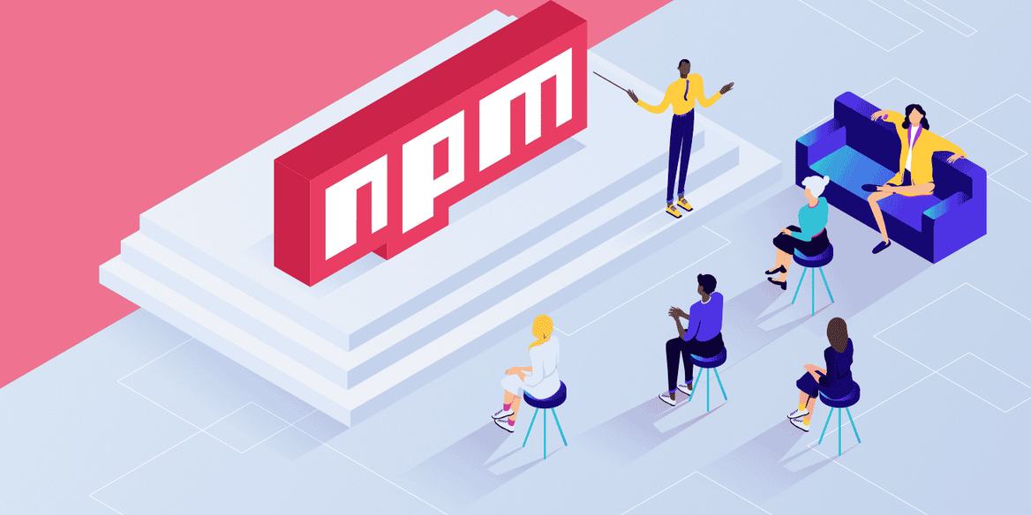
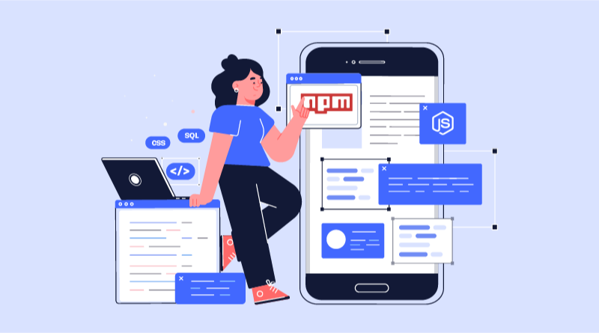
¿QUÉ ES NPM?
NPM (Node Package Manager) es el gestor de paquetes oficial de Node.js; sirve como una gigantesca tienda digital de herramientas, librerías y códigos creados por otros programadores que puedes descargar e integrar en tus propios proyectos con un solo comando para no tener que reinventar la rueda.

Slide 4

PRIMEROS PASOS CON NODE.JS
Para tener Node.js listo, debes entrar a nodejs.org para descargar la versión LTS recomendada, ejecutar el instalador aceptando todas las configuraciones predeterminadas para que se integre automáticamente al sistema, y finalmente abrir la terminal para escribir node -v y npm -v, confirmando así que tanto el entorno como su gestor de paquetes quedaron correctamente instalados y listos para usarse.
Visita: https://nodejs.org/en/download

Slide 5
PRIMEROS PASOS CON NODE.JS
Inicializar el proyecto: Ejecutar npm init -y para crear el archivo package.json (la "cédula de identidad" del proyecto y su mapa de dependencias).
Instalar el servidor ligero: Instalar Express con el comando npm i express para ver cómo se descargan los paquetes en la carpeta node_modules.
Crear el servidor web: Escribir el archivo principal (por ejemplo, index.js) con unas pocas líneas de código para levantar un servidor local.

Slide 6
PRIMEROS PASOS CON NODE.JS
Probarlo en vivo: Ejecutar node index.js y abrir http://localhost:3000 en el navegador para ver el servidor funcionando.
Creación asistida: Mostrar cómo usar la IA (Claude Code, Copilot o DeepSeek) para resolver errores o consultar comandos durante este proceso.
NOTA: https://github.com/SamuelCubano/Desarrollo-Web-Superatec
entra a los ejemplos del Módulo III, allí se destacará mejor lo aprendido.

Slide 7
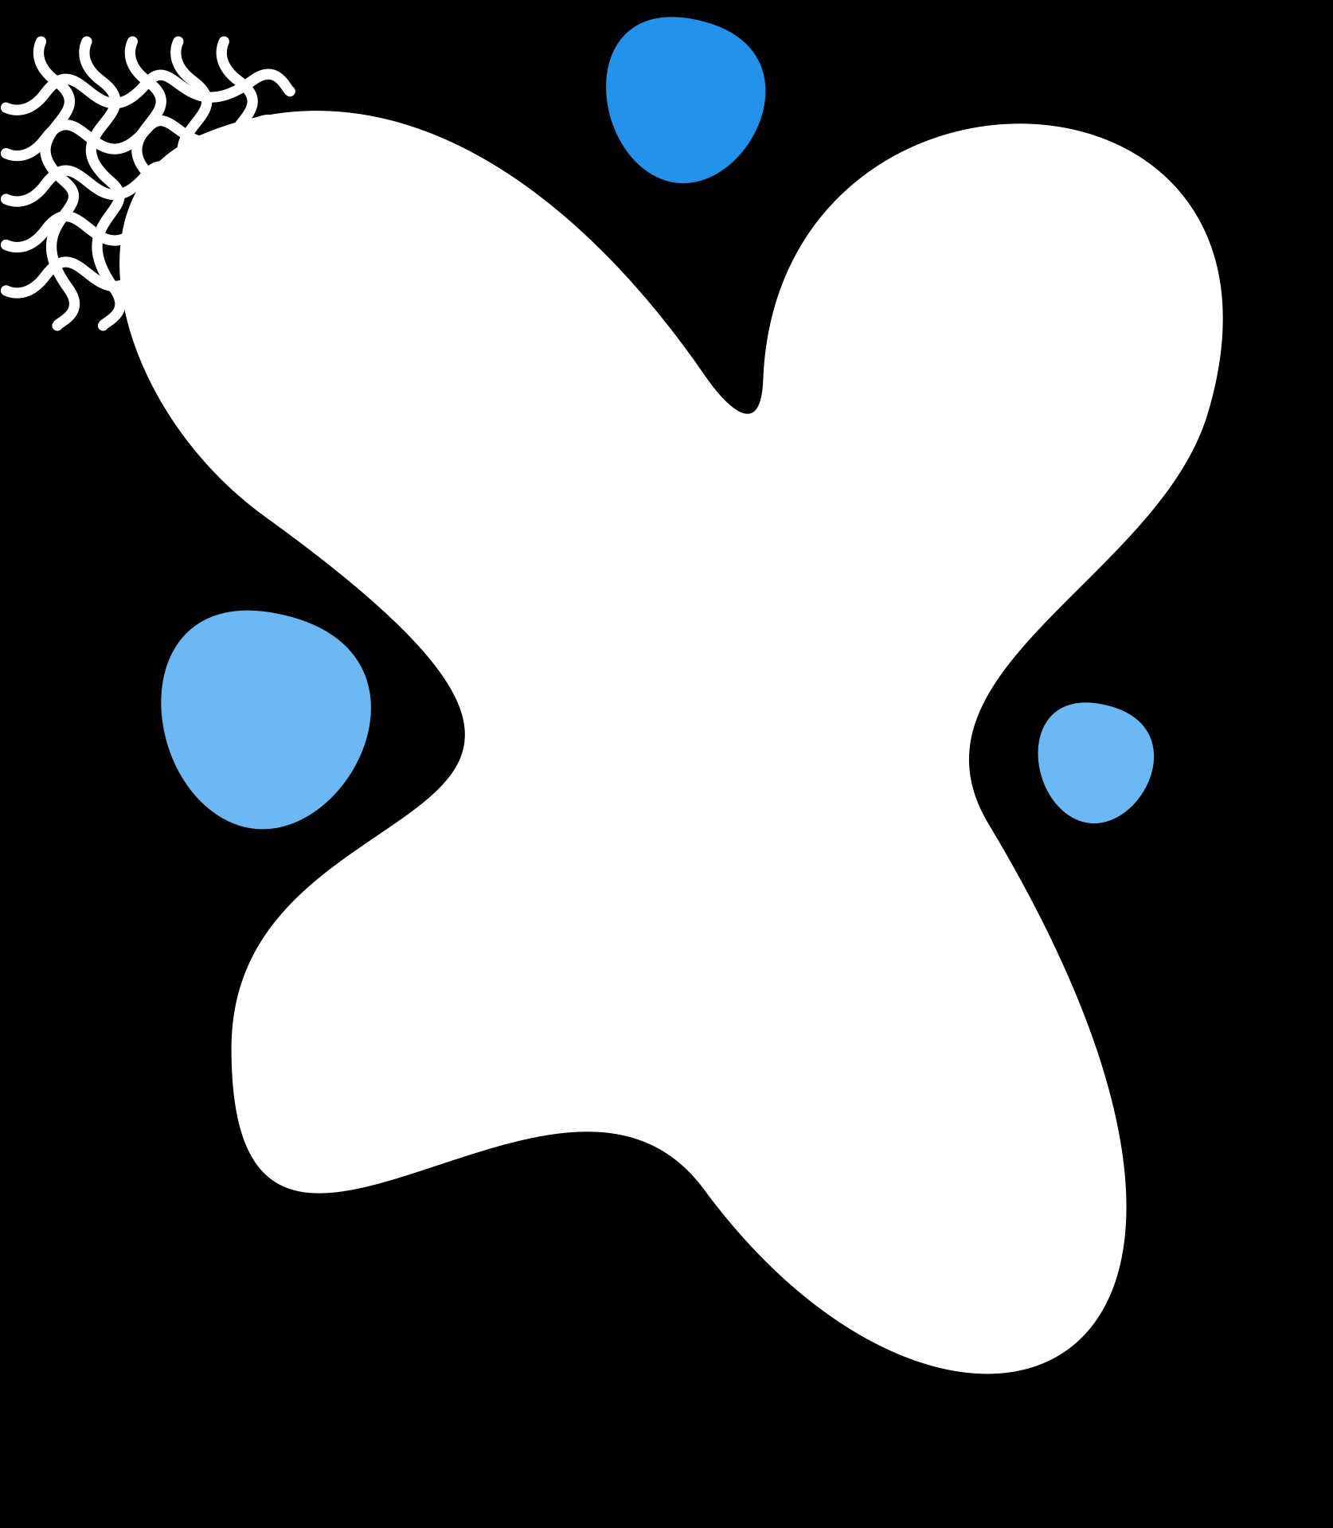
ACTIVIDAD #3
PROPÓN Y CONSTRUYE UNA PLATAFORMA WEB INTERACTIVA TOTALMENTE LIBRE —COMO UN GENERADOR ALEATORIO, UN MINI JUEGO O UNA HERRAMIENTA ÚTIL— QUE LAS PERSONAS DEBAN SERVIR OBLIGATORIAMENTE USANDO SU PROPIO SERVIDOR BACKEND CON NODE.JS Y EXPRESS A TRAVÉS DE LA CARPETA PUBLIC, INTEGRANDO EN SU CÓDIGO FRONTEND UN ARREGLO DE DATOS, ESTRUCTURAS CONDICIONALES, MANIPULACIÓN DINÁMICA DEL DOM Y UN ADDEVENTLISTENER PARA QUE TODO COBRE VIDA.

Slide 8


RECUERDA SUBIR TU RETO A GITHUB

Slide 9

¡HASTA LA PRÓXIMA!

